Slide 1


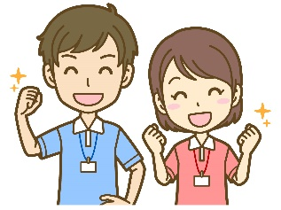




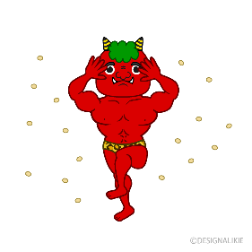


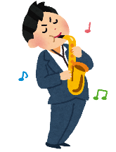

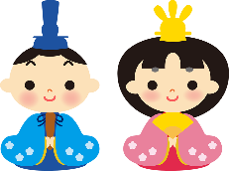

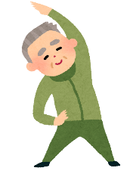
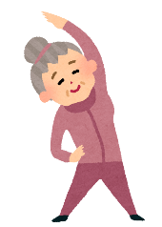


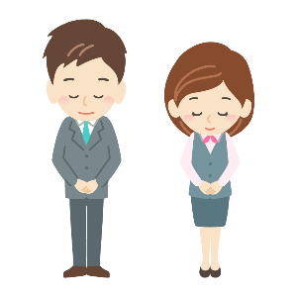

寒い季節 こそラクラスへ
温かい職員と暖かい場所
ラクラスで身体を動かしてＨＯＴ（ホッと）しませんか？
2月１０日（月）から15日（土）
曜日対抗 お手玉飛ばし大会
作品作り
イベント
レクリエーション
3日（月） 節分イベント
図形合わせゲーム
富士山のカレンダー
＊カードを重ねて
風船ストラックアウト
（お持ち帰り作品）
8日（土） 銭太鼓
＊風船を蹴って高得点をねらおう！
うさぎのひな人形
バスに乗って出かけよう！
２０日（木） ボランティア
＊でこぼこ道も安全運転で！
（お持ち帰り作品）
参加ご希望のイベントがございましたらLINEまたは下記へお問い合わせくださいませ。
職員一同たくさんのご参加
心よりお待ちしております
２５日（火） 紙芝居＆大正琴
壁画 「満開の桜」
２６日（水） 体操教室＊三浦
桜の吊るし飾り
２８日（金） 絵手紙を作ろう
担当：村井 渡辺
☎０５３８－３０－１３００

